Slide 1
ANIMO Y EXHORTACION DE MALAQUIAS.
MALAQUIAS.1:2-12.
INTRODUCCION:
En el libro de Malaquías el capitulo uno, Dios atreves del profeta, empieza su libro practicando la ley.
Antes de cualquier declaración de juicio o condena, Malaquías expresa palabras de compasión directas del corazón de Dios.
Primero empieza dando animo y afirmando lo que son para Dios, como Dios lo ve.
1. Yo los he amado. V.2.
2. Yo los he escogido. V.2.
3. Derrotare a sus enemigos. V.4.

Slide 2


4. serán engrandecidos en todo el mundo. V. 5.
Aunque Dios les muestra lo que son para El, y que para Dios son muy especial.
También les hace ver sus errores ya que Dios al que ama castiga.
Proverbios.3:12.
porque el SEÑOR a quien ama reprende, como un padre al hijo en quien se deleita.
Por eso la amonestación:
1. Donde esta mi honor. V.6.
2. Han deshonrado mi altar. V.7-8.
3. Han actuado como mi enemigo. V.10.
4. Han profanado mi nombre. V.12.

Slide 3

YO LOS AMO.
MALAQUIAS.1:2.
Yo os he amado--dice el SEÑOR--. Pero vosotros decís: ¿En qué nos has amado? ¿No era Esaú hermano de Jacob?--declara el SEÑOR--. Sin embargo, yo amé a Jacob,
Dios les empieza, recordando que El siempre los ha amado.
Dios siempre les había demostrado su amor al pueblo de Israel, pero lamentablemente ellos siempre se olvidaron de ese amor.
Por eso los saco de Egipto.
Deuteronomio.7:8.

Slide 4
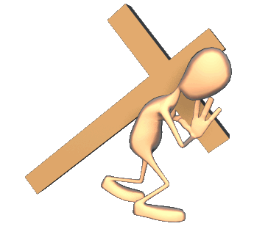
mas porque el SEÑOR os amó y guardó el juramento que hizo a vuestros padres, el SEÑOR os sacó con mano fuerte y os redimió de casa de servidumbre, de la mano de Faraón, rey de Egipto.
Por ese amor Dios los escogió.
Deuteronomio.10:15.
Sin embargo, el SEÑOR se agradó de tus padres, los amó, y escogió a su descendencia después de ellos, es decir, a vosotros, de entre todos los pueblos, como se ve hoy.
Dios siempre a demostrado su amor.
Juan.3:16.
Porque de tal manera amó Dios al mundo, que dio a su Hijo unigénito, para que todo aquel que cree en El, no se pierda, mas tenga vida eterna.

Slide 5
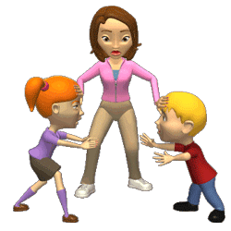
Dios nos amo primero.
I Juan.4:19.
Nosotros amamos, porque El nos amó primero.
Dios nos ha mostrado El primero su amor, le amamos, porque El nos amo primero.
Dios nos mostro su amor hacia nosotros, porque Dios es amor.
I Juan.4:8.
El que no ama no conoce a Dios, porque Dios es amor.
Y lo demostró.
I Juan.4:9.
En esto se manifestó el amor de Dios en nosotros: en que Dios ha enviado a su Hijo unigénito al mundo para que vivamos por medio de El.

Slide 6
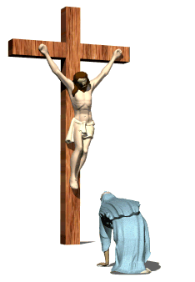
YO LOS ESCOGI.
MALAQUIAS.1:2.
Yo os he amado--dice el SEÑOR--. Pero vosotros decís: ¿En qué nos has amado? ¿No era Esaú hermano de Jacob?--declara el SEÑOR--. Sin embargo, yo amé a Jacob,
Dios les recuerda al pueblo que fue El, El que los escogió, no fue el pueblo de Israel que busco a Dios, sino Dios a ellos.
Dios escogió a Jacob.
Romano.9:13.
Tal como está escrito: A JACOB AME, PERO A ESAU ABORRECI.

Slide 7

Dios escogido al pueblo de Israel.
Deuteronomio.7:6.
Porque tú eres pueblo santo para el SEÑOR tu Dios; el SEÑOR tu Dios te ha escogido para ser pueblo suyo de entre todos los pueblos que están sobre la faz de la tierra.
Eran el pueblo exclusivo de Dios.
Deuteronomio.14:2.
Porque eres pueblo santo para el SEÑOR tu Dios; y el SEÑOR te ha escogido para que le seas un pueblo de su exclusiva posesión de entre los pueblos que están sobre la faz de la tierra.
Dios lo escogió para ponerlo en lo mas alto.
Deuteronomio.26:19.

Slide 8

y que El te pondrá en alto sobre todas las naciones que ha hecho, para alabanza, renombre y honor; y serás un pueblo consagrado al SEÑOR tu Dios, como El ha dicho.
Que gran privilegio honor ellos tenían, que Dios los había escogido como pueblo suyo.
Pero ellos menospreciaron este honor este privilegio.
Dios nos ha escogido a nosotros.
Efesios.1:4.
según nos escogió en El antes de la fundación del mundo, para que fuéramos santos y sin mancha delante de El. En amor
Dios nos ha escogido para que fuéramos:

Slide 9

1. Santos.
2. Sin mancha.
Nos escogió atreves del llamado.
Romano.8:28.
Y sabemos que para los que aman a Dios, todas las cosas cooperan para bien, esto es, para los que son llamados conforme a su propósito.
Este llamado es atreves y únicamente del evangelio.
II Tesalonicenses.2:14.
Y fue para esto que El os llamó mediante nuestro evangelio, para que alcancéis la gloria de nuestro Señor Jesucristo.

Slide 10
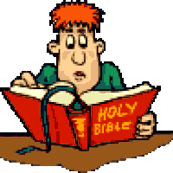
No hay otro medio por el cual Dios nos escoja o nos llame, mas que por el evangelio de Cristo.
1. No es por sueño.
2. Ni visiones.
3. Ni apariciones.
4. Ni revelaciones.
Por ninguna de estas cosas simplemente por el evangelio puro de Cristo.
Nos escogió para que fuéramos su pueblo.
I Pedro.2:9.
Pero vosotros sois linaje escogido, real sacerdocio, nación santa, pueblo adquirido para posesión de Dios, a fin de que anunciéis las virtudes de aquel que os llamó de las tinieblas a su luz admirable;

Slide 11

Apocalipsis.1:6.
e hizo de nosotros un reino y sacerdotes para su Dios y Padre, a El sea la gloria y el dominio por los siglos de los siglos. Amén.
Dios nos ha escogido como su pueblo especial, su tesoro.
Somos el pueblo especial de Dios.
No menospreciemos este gran honor, este privilegio que Dios nos da de ser su pueblo especial.
Su mayor tesoro.
El pueblo de Israel menosprecio este gran privilegio y por eso fueron quitado como pueblo especial de Dios.
No hagamos nosotros lo mismo.

Slide 12
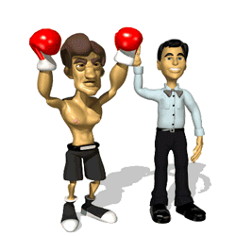
DERROTARE A SUS ENEMIGOS.
MALAQUIAS.1:4.
Aunque Edom dice: Hemos sido destruidos, pero volveremos y edificaremos las ruinas, el SEÑOR de los ejércitos dice así: Ellos edificarán, pero yo destruiré. Y los llamarán territorio impío y pueblo contra quien el SEÑOR está indignado para siempre.
Dios siempre protege a su pueblo de sus enemigos.
I Samuel.12:11.
Entonces el SEÑOR envió a Jerobaal, a Bedán, a Jefté y a Samuel, y os libró de la mano de vuestros enemigos en derredor, de manera que habitasteis con seguridad.

Slide 13
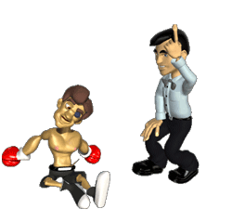
Salmos.97:3.
Fuego va delante de El, y quema a sus adversarios en derredor.
Salmos.136:24.
y nos rescató de nuestros adversarios, porque para siempre es su misericordia.
Dios siempre protegió a su pueblo de sus enemigos.
Dios siempre va a proteger a su pueblo fiel.
Salmos.46:1.
Dios es nuestro refugio y fortaleza, nuestro pronto auxilio en las tribulaciones.
Dios es nuestra seguridad, nuestro pronta protección.

Slide 14

Hebreos.13:6.
de manera que decimos confiadamente: EL SEÑOR ES EL QUE ME AYUDA; NO TEMERE. ¿QUE PODRA HACERME EL HOMBRE?
Dios nunca nos va a dejar ni nos va a dejar solo, esa es la promesa que Dios nos hace.
Dios no puede mentir por eso debemos estar muy seguro convencido que Dios nos protege y nos ayuda en cada situación de nuestra vida.
Dios esta con nosotros.
Salmos.118:6.
El SEÑOR está a mi favor; no temeré. ¿Qué puede hacerme el hombre?
El Señor esta por mi.

Slide 15
Salmos.118:7.
El SEÑOR está por mí entre los que me ayudan; por tanto, miraré triunfante sobre los que me aborrecen.
El es nuestro refugio.
Salmos.118:8-9.
Es mejor refugiarse en el SEÑOR que confiar en el hombre.
V.9.
Es mejor refugiarse en el SEÑOR que confiar en príncipes.
Aunque todos se levanten Dios esta con nosotros.
Salmos.118:10.
Todas las naciones me rodearon; en el nombre del SEÑOR ciertamente las destruí.

Slide 16

Aunque nos rodeen.
Salmos.118:11-14.
Me rodearon, sí, me rodearon; en el nombre del SEÑOR ciertamente las destruí.
V.12.
Me rodearon como abejas; fueron extinguidas como fuego de espinos; en el nombre del SEÑOR ciertamente las destruí.
Aunque nos empujen.
Salmos.118:13.
Me empujaste con violencia para que cayera, pero el SEÑOR me ayudó.
No importa cual se la situación Dios siempre va estar con nosotros.
Salmos.118:14.

Slide 17
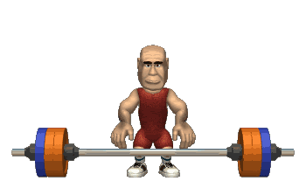
El SEÑOR es mi fortaleza y mi canción, y ha sido salvación para mí.
Dios siempre ayuda a su pueblo cualquiera que sea la situación que este pasando su pueblo Dios esta para protegernos.
Nuestra fortaleza viene de Dios.
Filipenses.4:13.
Todo lo puedo en Cristo que me fortalece.
No tenemos porque sentirnos triste o solo, tenemos un Dios que esta muy pendiente de su pueblo de sus hijos.
Que gran bendición la que tenemos como cristiano Dios nos ayuda, nos protege.

Slide 18
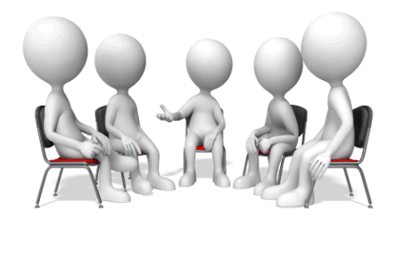
SERAN ENGRANDECIDOS EN TODO EL MUNDO. MALAQUIAS.1:5.
Vuestros ojos lo verán, y vosotros diréis: Sea engrandecido el SEÑOR más allá de la frontera de Israel.
Dios es engrandecido a través de su pueblo, el pueblo de Israel debía ser engrandecido por ser el pueblo santo de Dios.
La grandeza de Dios seria exaltada en todo el mundo a través de su pueblo Israel.
Isaias.62:1-5.
Por amor de Sion no callaré, y por amor de Jerusalén no me estaré quieto, hasta que salga su justicia como resplandor, y su salvación se encienda como antorcha.

Slide 19
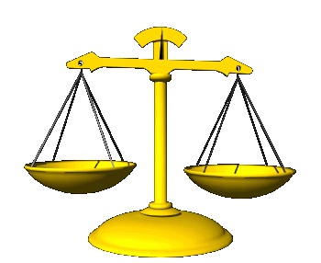
V.2.
Entonces verán las naciones tu justicia, y todos los reyes tu gloria, y te llamarán con un nombre nuevo, que la boca del SEÑOR determinará.
V.3.
Serás también corona de hermosura en la mano del SEÑOR, y diadema real en la palma de tu Dios.
V.4.
Nunca más se dirá de ti: Abandonada, ni de tu tierra se dirá jamás: Desolada; sino que se te llamará: Mi deleite está en ella, y a tu tierra: Desposada; porque en ti se deleita el SEÑOR, y tu tierra será desposada.

Slide 20
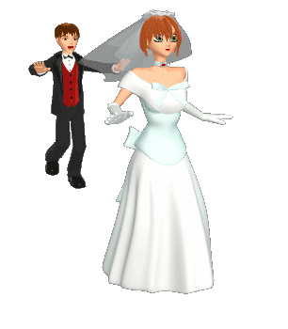
V.5.
Porque como el joven se desposa con la doncella, se desposarán contigo tus hijos; y como se regocija el esposo por la esposa, tu Dios se regocijará por ti.
El pueblo de Dios esta para ser grande aquí en la tierra.
Porque es el único reino que nunca será destruido.
Mateo.16:18.
Yo también te digo que tú eres Pedro, y sobre esta roca edificaré mi iglesia; y las puertas del Hades no prevalecerán contra ella.
Ni la muerte ni nada detiene a la iglesia.

Slide 21

Hebreos.12:28.
Por lo cual, puesto que recibimos un reino que es inconmovible, demostremos gratitud, mediante la cual ofrezcamos a Dios un servicio aceptable con temor y reverencia;
El reino la iglesia se mantendrá de pies pase lo que pase en el mundo hasta que Cristo venga por segundas ves.
I Corintios.15:24.
Entonces vendrá el fin, cuando El entregue el reino al Dios y Padre, después que haya abolido todo dominio y toda autoridad y poder.
Nada ni nadie puede destruir este reino la iglesia.
Esta es la grandeza del pueblo de Dios, nunca será destruido hasta que Cristo regrese.

Slide 22
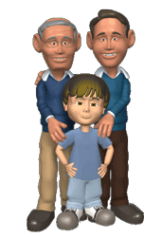
LA AMONESTACION DE DIOS.
MALAQUIAS.1:6.
El hijo honra a su padre, y el siervo a su señor. Pues si yo soy padre, ¿dónde está mi honor? Y si yo soy señor, ¿dónde está mi temor?--dice el SEÑOR de los ejércitos a vosotros sacerdotes que menospreciáis mi nombre--. Pero vosotros decís: "¿En qué hemos menospreciado tu nombre?"
Después de que Dios alabara a su pueblo y le recordara lo valiosa que eran para El.
Ahora pasa a la amonestación a su pueblo.

Slide 23
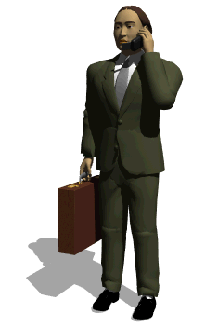
Dios pasa a amonestarlo porque no le están dando la honra que El se merece.
El pueblo no tenia excusa para estar deshonrado a Dios.
Ni como Padre.
Ni como Señor.
Cualquiera de las dos manera debían de haberle dado el respeto la honra a Dios.
Si lo miraban como Padre debían de darle la honra como el hijo honra al Padre.
Exodo.20:12.
Honra a tu padre y a tu madre, para que tus días sean prolongados en la tierra que el SEÑOR tu Dios te da.

Slide 24

Y si lo miraban como Señor, también debían de darle a honra.
Lucas.6:46.
¿Y por qué me llamáis: "Señor, Señor", y no hacéis lo que yo digo?
No tenían ninguna excusa para no honrar a Dios.
Nosotros debemos de honrar a Dios siempre, tampoco tenemos excusa para no honrar a Dios.
I Corintios.10:31.
Entonces, ya sea que comáis, que bebáis, o que hagáis cualquier otra cosa, hacedlo todo para la gloria de Dios.
Todo lo que hagamos debe ser para honrar a Dios.

Slide 25
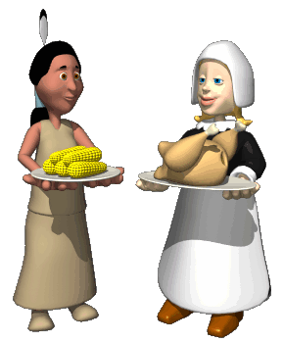
HAN DESHONRADO MI ALTAR.
MALAQUIAS.1:7-8.
Ofreciendo sobre mi altar pan inmundo. Y vosotros decís: "¿En qué te hemos deshonrado?" En que decís: "La mesa del SEÑOR es despreciable."
Y cuando presentáis un animal ciego para el sacrificio, ¿no es malo? Y cuando presentáis el cojo y el enfermo, ¿no es malo? ¿Por qué no lo ofreces a tu gobernador? ¿Se agradaría de ti o te recibiría con benignidad?--dice el SEÑOR de los ejércitos.
El pueblo de Israel había deshonrado la mesa del Señor.

Slide 26
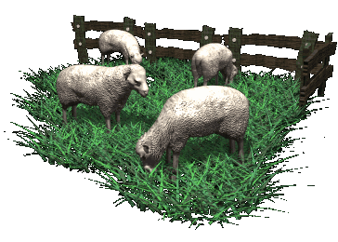
Estaban ofreciendo pan inmundo.
Y menospreciaron la mesa del Señor diciendo que era inmunda.
Malaquias.1:12.
Pero vosotros lo profanáis, cuando decís: "La mesa del Señor es inmunda, y su fruto, su alimento despreciable."
Ofreciendo lo que no servía.
Deuteronomio.15:21.
Pero si tiene algún defecto, si es cojo o ciego o con cualquier otro defecto grave, no lo sacrificarás al SEÑOR tu Dios.
Levitico.22:22.
"Los que estén ciegos, quebrados, mutilados, o con llagas purulentas, sarna o roña, no los ofreceréis al SEÑOR, ni haréis de ellos una ofrenda encendida sobre el altar al SEÑOR.

Slide 27
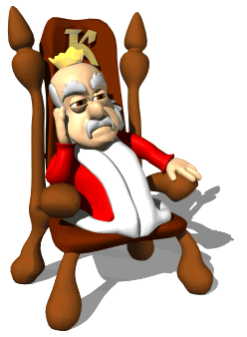
Dios siempre desea lo mejor de su pueblo. Pero el pueblo de Israel menosprecio la mesa del Señor sacrificando animales que Dios ya había especificado que no tenían que ofrecerles.
Dios los lleva a la lógica. Si eso que están ofreciendo es bueno.
¿Por qué no se lo ofrecen a su gobernante?
Debemos ofrecer siempre lo mejor a Dios.
No podemos mezclar la mesa del Señor con la idolatría.
I Corintios.10:21.
No podéis beber la copa del Señor y la copa de los demonios; no podéis participar de la mesa del Señor y de la mesa de los demonios.

Slide 28
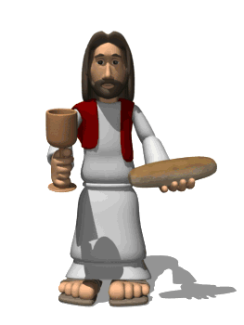
Los corintios cuando se reunían ya no era la cena del Señor.
I Corintios.11:20.
Por tanto, cuando os reunís, esto ya no es comer la cena del Señor,
Porque habían convertido la cena del Señor como cualquier comida común.
I Corintios.11:21.
porque al comer, cada uno toma primero su propia cena; y uno pasa hambre y otro se embriaga.
No estaban discerniendo la cena del Señor.
I Corintios.11:29.
Porque el que come y bebe sin discernir correctamente el cuerpo del Señor, come y bebe juicio para sí.

Slide 29
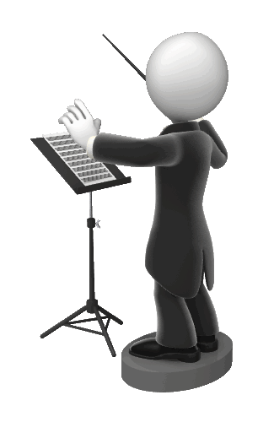
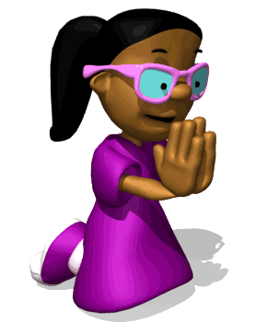
No menospreciemos la cena del Señor siendo indiferentes y ofreciendo lo que no le agrada al Señor.
¿Qué ofreces al Señor cuando nos reunimos?
1. Cantamos.
¿Pero cantamos con el espíritu y el entendimiento?
I Corintios.14:15.
Entonces ¿qué? Oraré con el espíritu, pero también oraré con el entendimiento; cantaré con el espíritu, pero también cantaré con el entendimiento.
2. Oramos.
¿Pero oramos con el espíritu y el entendimiento?

Slide 30

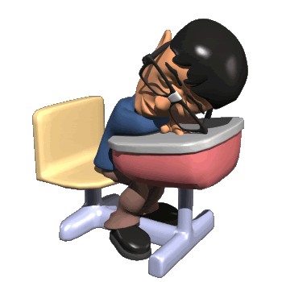
3. Escuchamos la palabra de Dios.
¿Pero estamos atento a la palabra de Dios?
O estamos dormido.
O platicando.
O levantándonos a cada momento.
4. Participamos de la cena del Señor.
¿Pero lo estamos haciendo dignamente?
I Corintios.11:27.
De manera que el que coma el pan o beba la copa del Señor indignamente, será culpable del cuerpo y de la sangre del Señor.
5. Ofrendamos.
¿Pero lo estamos haciendo como Dios nos prospero?

Slide 31

I Corintios.16:2.
Que el primer día de la semana, cada uno de vosotros aparte y guarde según haya prosperado, para que cuando yo vaya no se recojan entonces ofrendas.
Cada uno es responsable de ofrecer a Dios lo mejor o lo peor en la adoración a Dios.
De Usted depende que tipo de oración ofrece a Dios.
Examínese que tipo de adoración esta ofreciendo a Dios.
1. Buena.
2. Mala.
Como pueblo de Dios debemos de ofrecer lo mejor siempre a Dios.

Slide 32
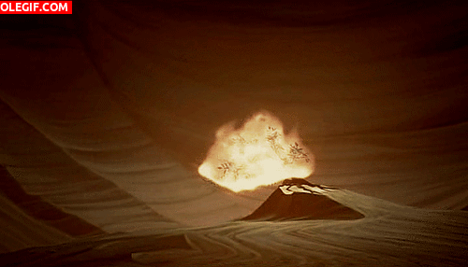
HAN ACTUADO COMO MI ENEMIGO. MALAQUIAS.1:10.
¡Oh, si hubiera entre vosotros quien cerrara las puertas para que no encendierais mi altar en vano! No me complazco en vosotros--dice el SEÑOR de los ejércitos-- ni de vuestra mano aceptaré ofrenda.
Dios se canso de lo que el pueblo de Israel estaba haciendo.
Ellos habían actuado como enemigos de Dios, cuando Dios les había demostrado su amor puro y santo.
Dios deseaba que mejor no se le adorara, a que se le estuviera adorando de balde.

Slide 33
Dios ya no aceptaba la adoración que ellos estaban ofreciendo.
Los judíos actuaron desconsiderados hacia Dios.
Dios se deleita en la lealtad a sus mandamientos que en los sacrificios.
Oseas.6:6.
Porque más me deleito en la lealtad que en el sacrificio, y más en el conocimiento de Dios que en los holocaustos.
Para los judíos ya era un fastidio adorar a Dios.
Malaquias.1:13.
También decís: "¡Ay, qué fastidio!" Y con indiferencia lo despreciáis--dice el SEÑOR de los ejércitos-- y traéis lo robado, o cojo, o enfermo; así traéis la ofrenda. ¿Aceptaré eso de vuestra mano?--dice el SEÑOR.

Slide 34
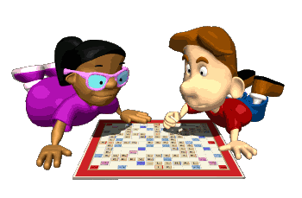
Dios les había dado lo mejor y ellos daban lo peor actuaron contra Dios como su enemigo.
Dios desea que seamos sus amigos.
Juan.15:15.
Ya no os llamo siervos, porque el siervo no sabe lo que hace su señor; pero os he llamado amigos, porque os he dado a conocer todo lo que he oído de mi Padre.
Para eso Dios nos reconcilio para que fuéramos sus amigos.
Romanos.5:1.
Por tanto, habiendo sido justificados por la fe, tenemos paz para con Dios por medio de nuestro Señor Jesucristo,
Éramos antes enemigos de Dios.

Slide 35

Efesios.2:3.
entre los cuales también todos nosotros en otro tiempo vivíamos en las pasiones de nuestra carne, satisfaciendo los deseos de la carne y de la mente, y éramos por naturaleza hijos de ira, lo mismo que los demás.
Pero ahora somos amigos de Dios actuemos como amigos de Dios no como enemigos de El.
Dios desea una obediencia a un nivel mas alto que es el de la confianza mutua y la amistad.
No actuemos como enemigos de Dios.
Santiago.4:4.
¡Oh almas adúlteras! ¿No sabéis que la amistad del mundo es enemistad hacia Dios? Por tanto, el que quiere ser amigo del mundo, se constituye enemigo de Dios.

Slide 36

Adúlteros- Leguaje simbólico para designar a personas desleales como se usa frecuentemente en el Antiguo Testamento
Amigo del mundo- la palabra Griega es- philia e indica una relación reciproca.
A la gente desleal le encanta el mundo y el mundo los ama.
Juan.17:14.
Yo les he dado tu palabra y el mundo los ha odiado, porque no son del mundo, como tampoco yo soy del mundo.
I Juan.3:13.
Hermanos, no os maravilléis si el mundo os odia.
El mundo ama a los que le aman.

Slide 37
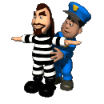
HAN PROFANADO MI NOMBRE.
MALAQUIAS.1:12.
Pero vosotros lo profanáis, cuando decís: "La mesa del Señor es inmunda, y su fruto, su alimento despreciable."
Ya en los versículos 7, y 13. Dios ya les hace ver como ellos profanaban el nombre de Dios.
Profanar- Tratar si el debido respeto una cosa que se considera sagrada o digna de ser respetada. Deslucir, deshonrar, prostituir, hacer uso indigno de cosas respetables.
Hay muchas maneras de profanar.
1. Robando.
Proverbios.30:9.

Slide 38
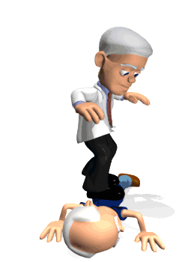
no sea que me sacie y te niegue, y diga: ¿Quién es el SEÑOR?, o que sea menesteroso y robe, y profane el nombre de mi Dios.
2. Por los ídolos.
Ezequiel.20:39.
'En cuanto a vosotros, casa de Israel'--así dice el Señor DIOS-- 'vaya cada uno a servir a sus ídolos; pero más tarde ciertamente me escucharéis y no profanaréis más mi santo nombre con vuestras ofrendas y con vuestros ídolos.
3. Pisoteando al desvalido.
Amos.2:7.
Los que pisotean en el polvo de la tierra la cabeza de los desvalidos, también tuercen el camino de los humildes. Un hombre y su padre se llegan a la misma joven profanando mi santo nombre;

Slide 39

Lamentablemente muchas veces como cristianos hacemos blasfemar el nombre de Dios.
Romanos.2:24.
Porque EL NOMBRE DE DIOS ES BLASFEMADO ENTRE LOS GENTILES POR CAUSA DE VOSOTROS, tal como está escrito.
Cuando no practicamos lo que predicamos.
I Timoteo.6:1.
Todos los que están bajo yugo como esclavos, consideren a sus propios amos como dignos de todo honor, para que el nombre de Dios y nuestra doctrina no sean blasfemados.
Cuando no nos comportamos como buenos trabajadores.

Slide 40

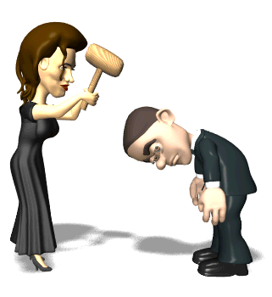
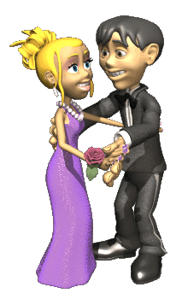
El nombre de Dios muchas veces es blasfemado por nuestra conducta.
Por debemos de mantener una conducta intachable.
I Pedro.2:12.
Mantened entre los gentiles una conducta irreprochable, a fin de que en aquello que os calumnian como malhechores, ellos, por razón de vuestras buenas obras, al considerarlas, glorifiquen a Dios en el día de la visitación.
Igual en la adoración a Dios cuando no reverenciamos la adoración a Dios, la estamos profanando.
No seamos como los judíos.
Seamos el pueblo que Dios desea.

Slide 41
CONCLUSIÓN:
Dios antes de exhortar a su pueblo, le hizo ver lo mucho que los ama, lo valioso que son para El.
1. El los amaba.
2. El los había escogido.
3. El los protegía.
4. El les daría la victoria.
Pero así como el padre ama, también castiga y corrige los errores de sus hijos.
1. No le dieron el honor.
2. Le deshonraron.
3. Le vieron como su enemigo.
4. Profanaron su nombre.

Slide 42



PLAN DE SALVACIÓN SEGÚN DIOS
¿Que debo hacer
para ser salvo…?
DIOS
“EL SEÑOR AÑADÍA CADA DÍA A LA IGLESIA LOS QUE HABÍAN DE SER SALVOS”
HECHOS.2:47
“por cuanto todos pecaron, y están destituidos de la gloria de Dios” Romanos. 3:23.
P
E
C
A
D
O
BAUTIZARSE. Hech.2:38.
CONFESAR. Rom.10:9-10.
Cristo es Él Salvador de los que le obedecen
“…y habiendo sido perfeccionado, vino a ser autor de eterna salvación para todos los que le obedecen” Hebreos.5:9.
ARREPENTIRSE. Hech.17:30.
CREER, Mar.16:15-16.
OIR, Rom.10:17.

Slide 43

POR SU FINA ATENCIÓN.
DIOS NOS BENDIGA A TODOS.

